Slide 1

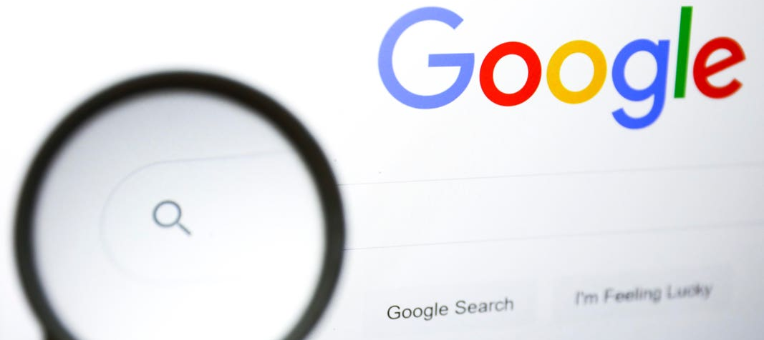
Търсене на материали по зададена тема на български и на чужд език
Авторски права на информация, публикувана в интернет
Проект "Отворено учебно съдържание по програмиране и ИТ", СофтУни Фондация
Компютърно моделиране и ИТ
https://github.com/BG-IT-Edu
6 клас

Slide 2

Съдържание
͏Интегриране на дейности
͏Търсене и запазване на информация от интернет
͏Google преводач
͏Авторски права в интернет
͏Лицензионни споразумения
͏Общ публичен лиценз
2
Notes:
2

Slide 3

Интегриране на дейности

Slide 4

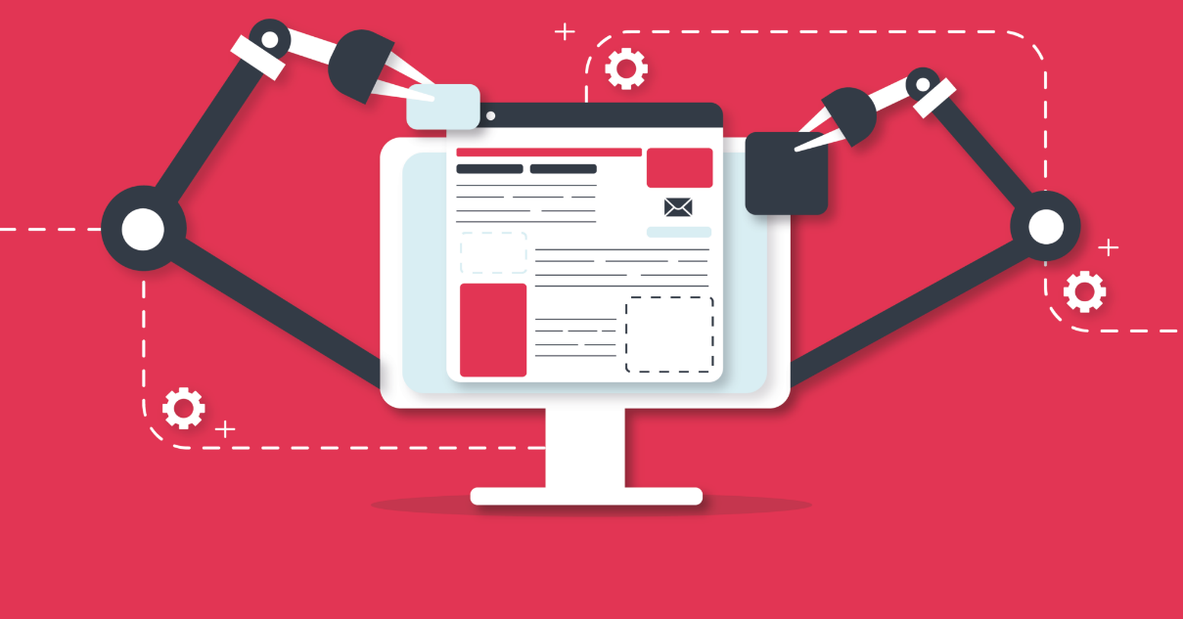
Интегриране на дейности
͏Интегриран документ – документ с вмъкнати отделни елементи (текст, таблици, снимки и др.)
Вмъкнати елементи са тези, които съставят документа и са създадени с друга програма
͏Интегриране на дейности – процесът на копиране и вмъкване на информация в документа

Slide 5
Вмъкване на елементи – видео

Slide 6

͏Търсене и запазване на информация от интернет

Slide 7
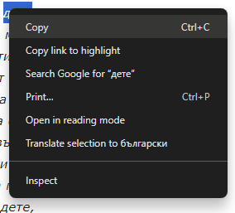
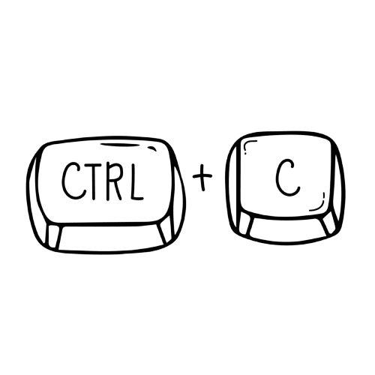

Копиране на текст от интернет
За да копирате текстов материал от интернет, трябва да:
Маркирате текста от уеб страница
Kопирате с комбинацията [Ctrl + C] или командата Copy от контекстното меню
Така може да вмъкнете копирания текст в текстови документ и да го редактирате или форматирате
Две хубави очи. Душата на дете в две хубави очи; -музика – лъчи Не искат и не обещават те…

Slide 8
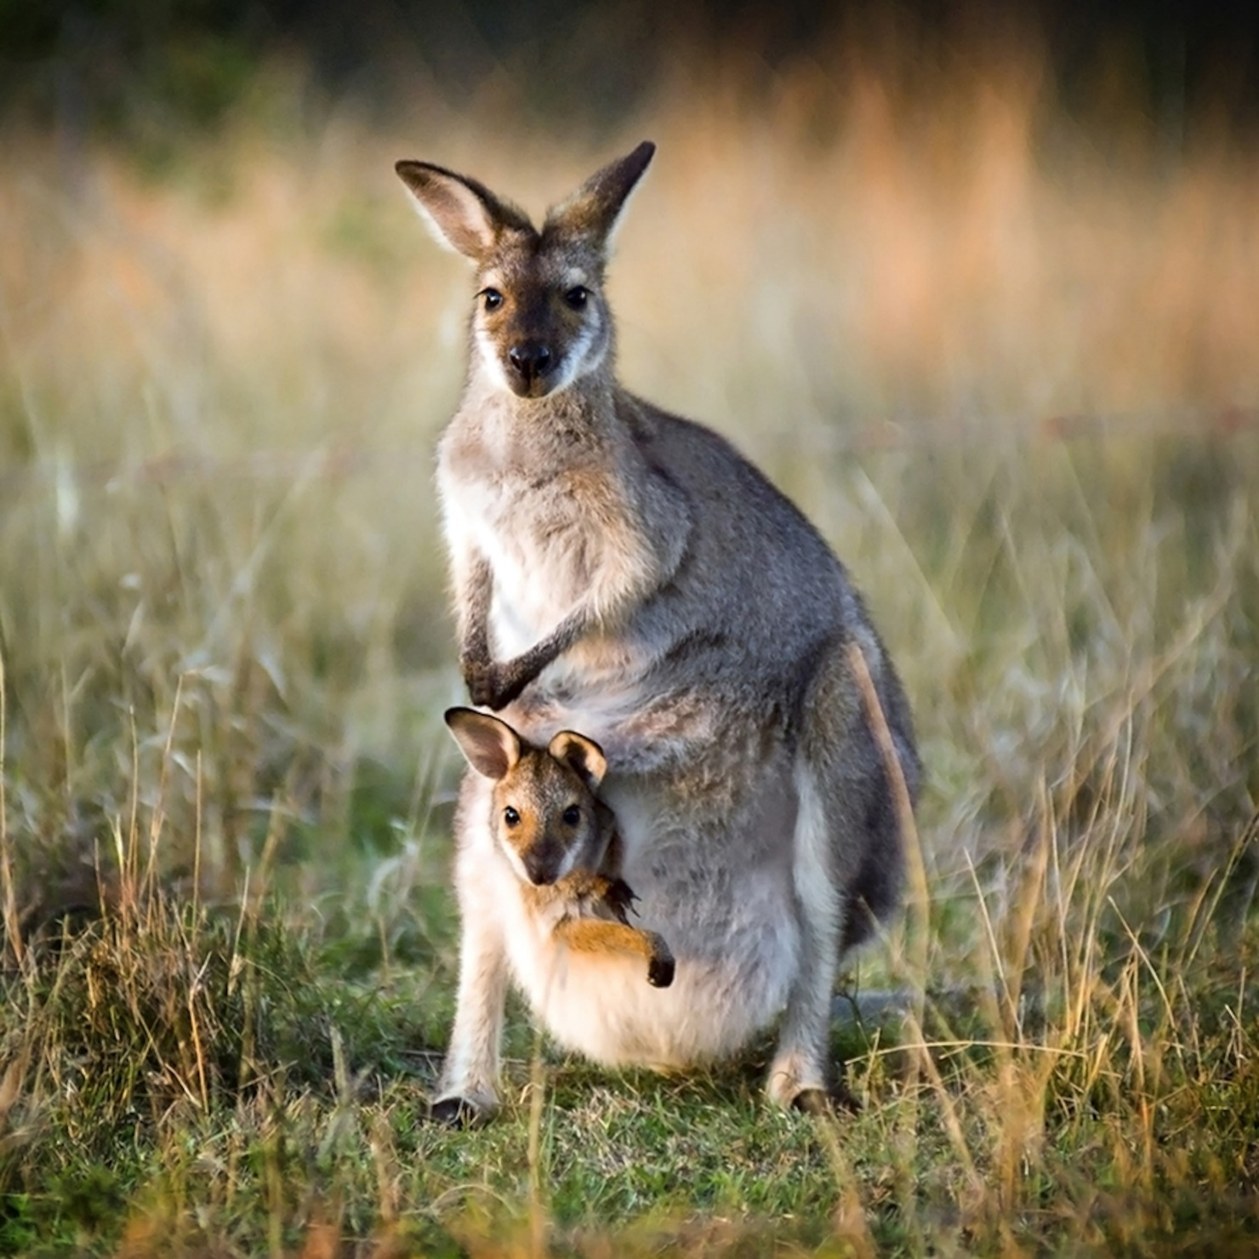


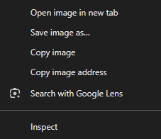
Копиране на графично изображение от интернет
За да копирате изображение от интернет, трябва да:
Щракнете с десния бутон на мишката върху графичното изображение
Изберете командата Copy image
Може да вмъкнете графичното изображение във файла, в който работите, с командата Paste

Slide 9
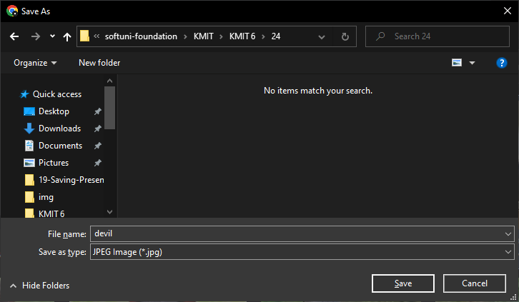
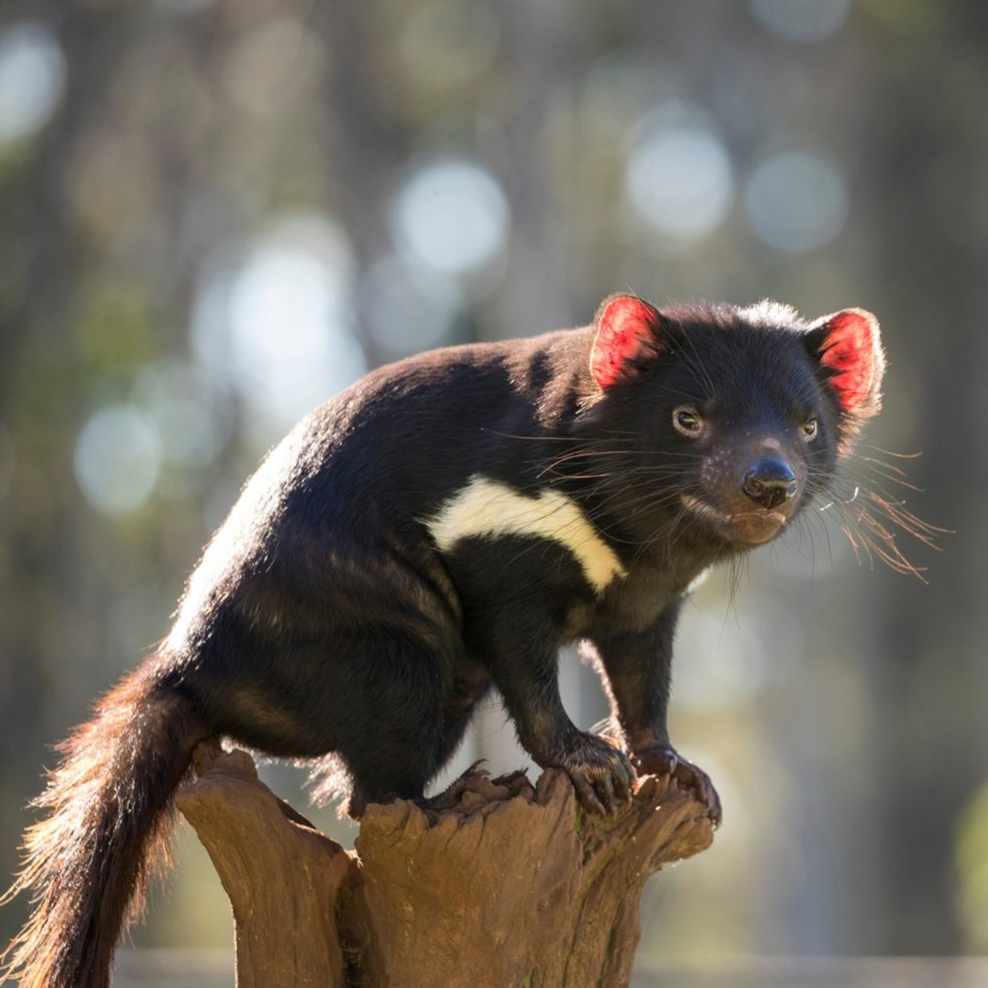
Запазване на графично изображеие от интернет
За да запазите изображение от интернет, трябва да:
Щракнете с десния бутон на мишката върху графичното изображение
Изберете командата Save image as
Укажете мястото, където да се съхрани изображението

Slide 10

͏Google преводач
Електронен речник за превод на текст

Slide 11
Материали на чужд език
Често при разработване на проект намираме информация на чужд език, която невинаги разбираме
В Уикипедия например някои страници на чужд език са много по-развити от тези на родния ни език
Сравнете страницата за интернет доставчик на български и френски език:
https://bg.wikipedia.org/wiki/Интернет_доставчик
https://fr.wikipedia.org/wiki/Fournisseur_d'accès_à_Internet

Slide 12
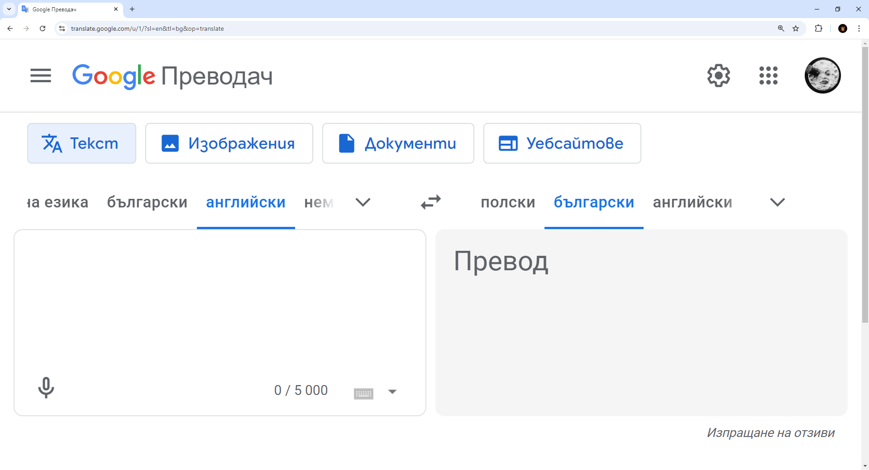
Използване на Google преводач
Един от най-известните преводачи е този на Google
Може да достъпите преводача от следния адрес:
https://translate.google.com

Slide 13
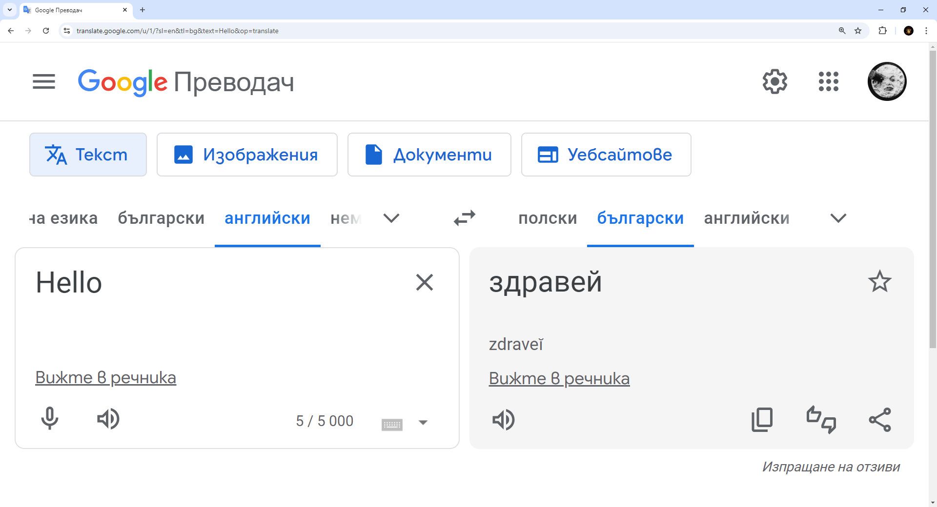
Елементи на Google преводач
Превод на изображения, документи и уебсайтове
Избор на езици за превод
Въвеждане на текст за превод
Преведен текст

Slide 14
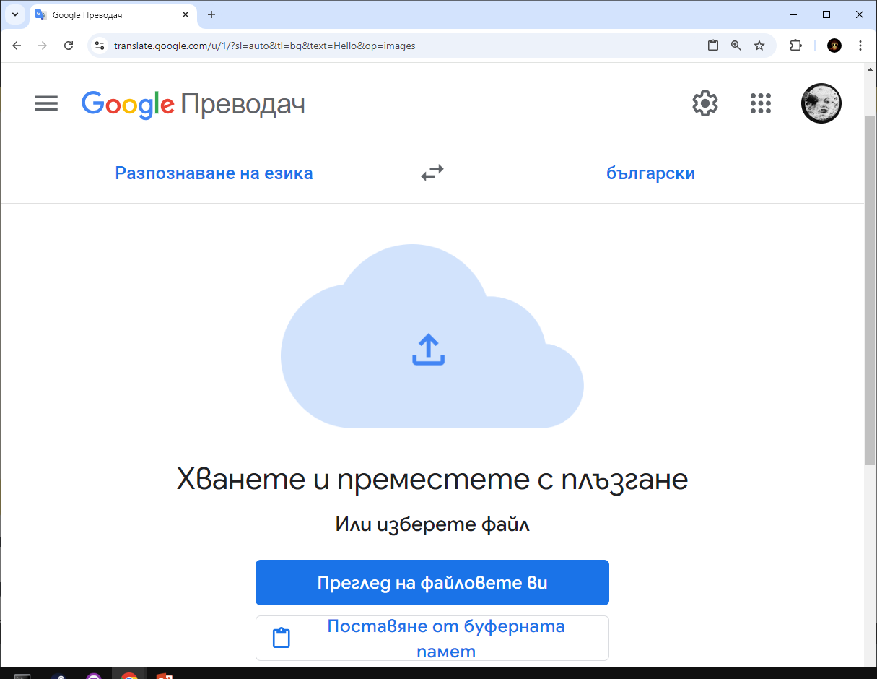
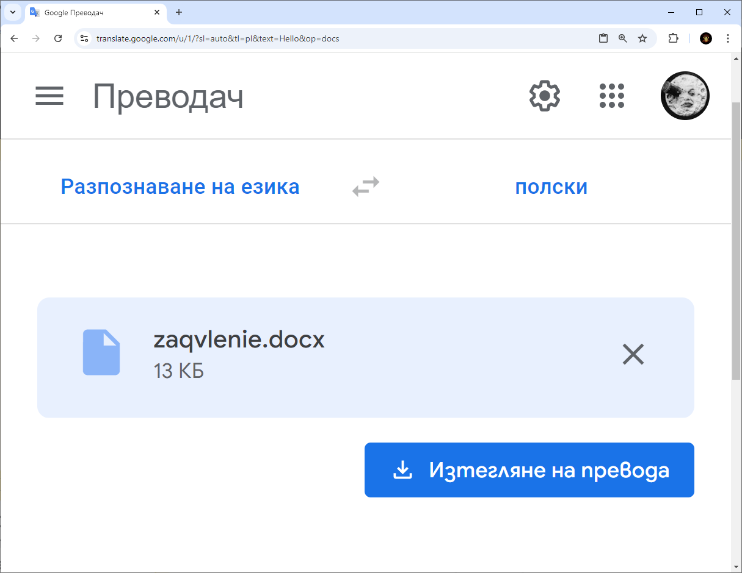
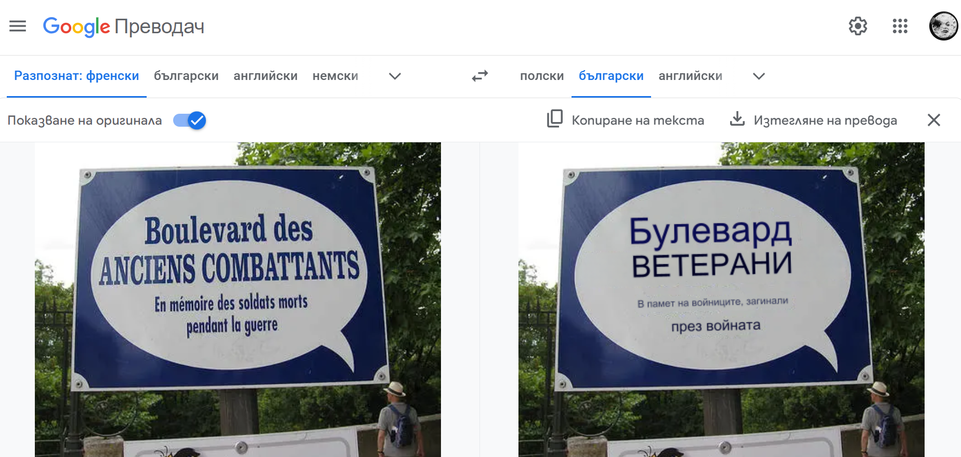
Превод на изображения и документи
За да преведете изображение или документ, трябва да го качите в преводача и да изберете език за превода

Slide 15
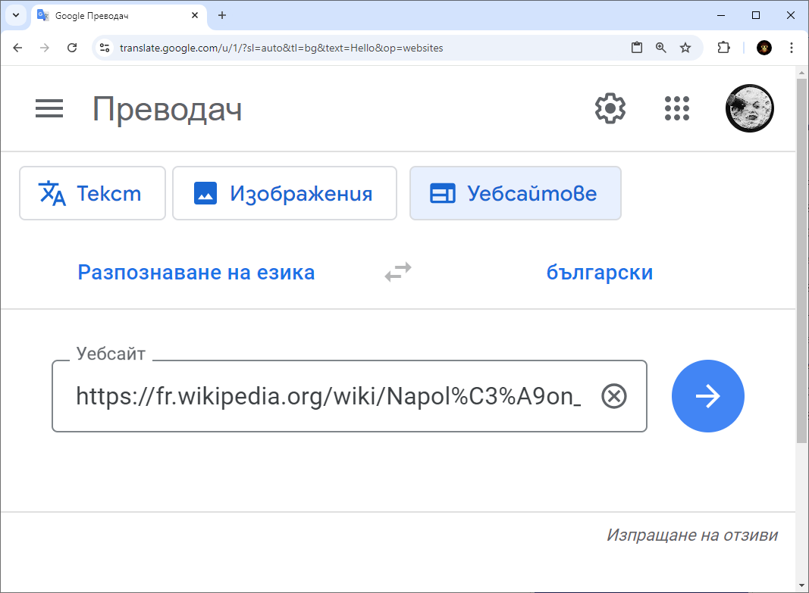
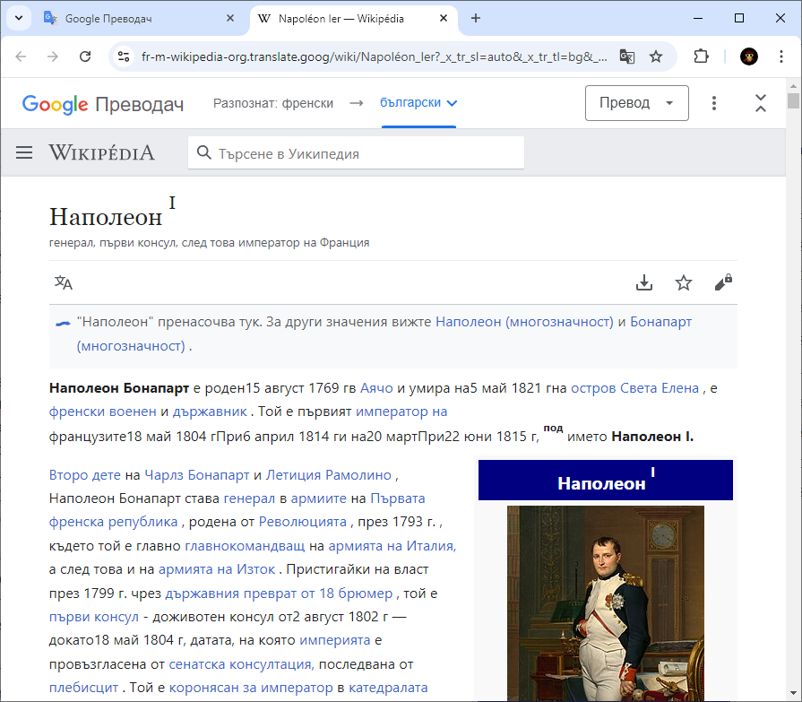
Превод на уебсайт
Преводачът позволява и превод на цели уебсайтове

Slide 16
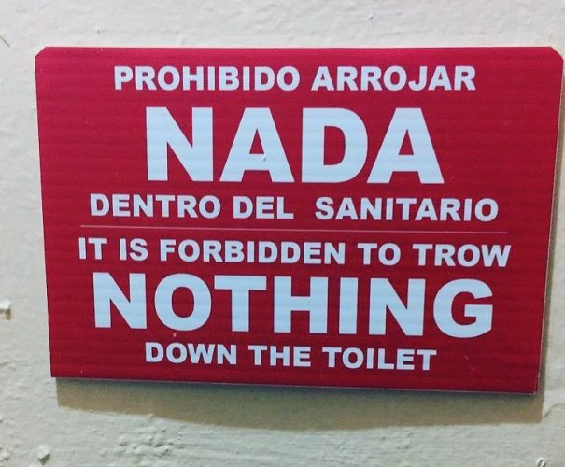
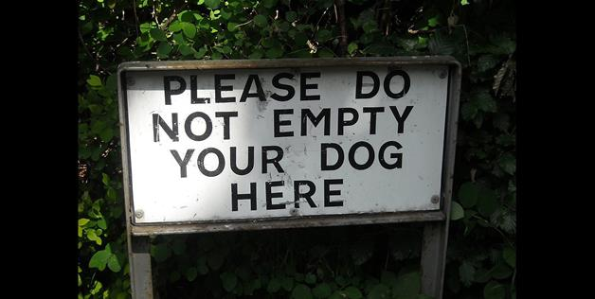
Грешки
Обръщайте внимание на преведения текст, тъй като той може да съдържа грешки
Прочетете внимателно текста, който ще използвате, и го коригирайте при нужда

Slide 17
Какво научихме днес?
…
…
…
TODO

Slide 18
Въпроси?
Проект "Отворено учебно съдържание по програмиране и ИТ", СофтУни Фондация (лиценз CC-BY-NC-SA)
Notes:
18

Slide 19


Лиценз
Този курс (презентации, примери, демонстрационен код, упражнения, домашни, видео и други активи) представлява свободно учебно съдържание и се разпространява под свободен лиценз CC-BY-NC-SA
Проект "Отворено учебно съдържание по програмиране и ИТ" към Фондация "Софтуерен университет":
https://github.com/BG-IT-Edu
Notes:
19

